Slide 1
PHÒNG GIÁO DỤC VÀ ĐÀO TẠO QUẬN LONG BIÊN TRƯỜNG MẦM NON HOA SỮA
CUỘC THI
RUNG CHUÔNG VÀNG
Lớp: Mẫu giáo lớn A4
Năm học: 2019 - 2020

Slide 2
Câu 1: Con hãy viết ra bảng chữ có 1 nét cong tròn khép kín và 1 nét thẳng
a
5
4
3
2
1
0
Bắt đầu

Slide 3
Câu 2: Trong các nhóm đối tượng sau, nhóm nào có số lượng là 6
1.
2.
5
4
3
2
1
0
3.
Bắt đầu

Slide 4
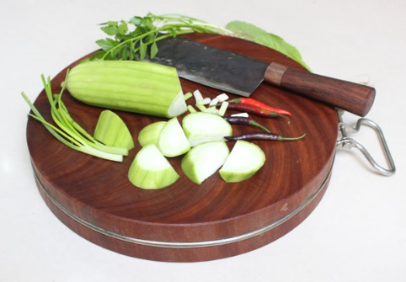
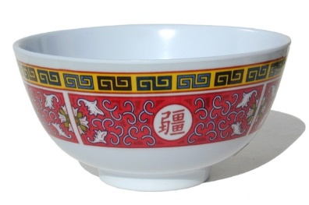
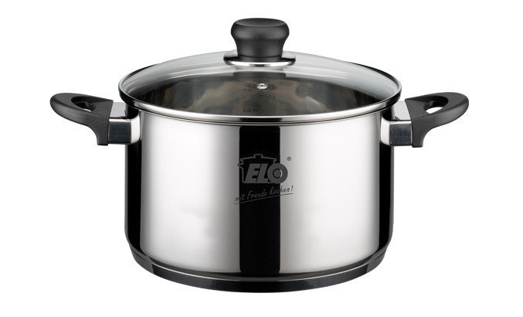
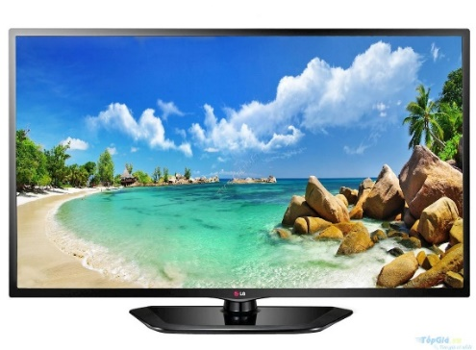
Câu 3: Trong các đồ dùng sau, đồ dùng nào không phải đồ dùng trong phòng bếp
1.
2.
3.
4.
5
4
3
2
1
0
Bắt đầu

Slide 5
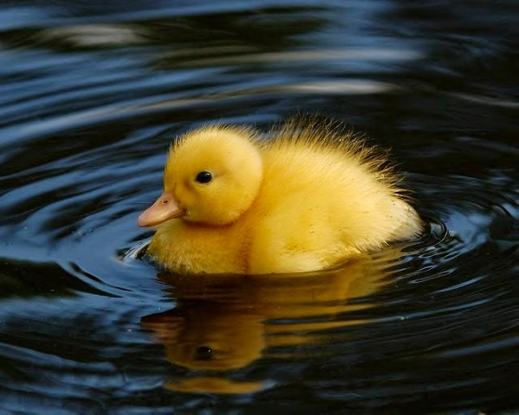
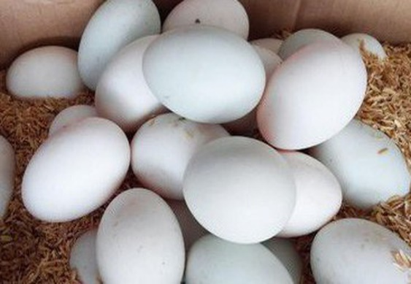
Câu 4: Con vịt đẻ con hay đẻ trứng
1. Đẻ con
5
4
3
2
1
2. Đẻ trứng
0
Bắt đầu

Slide 6
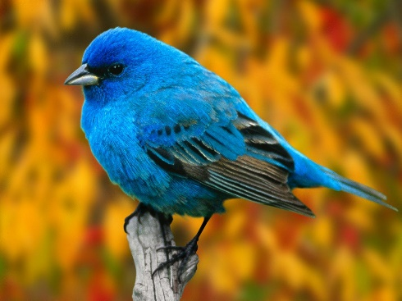
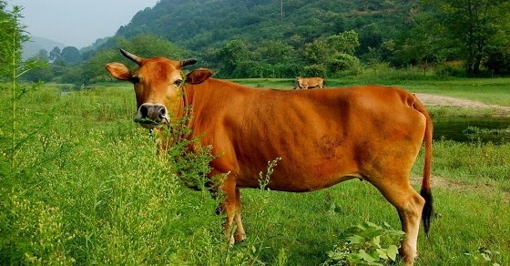
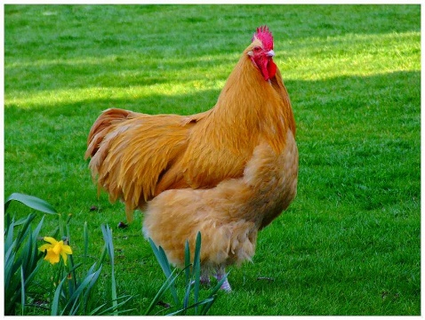
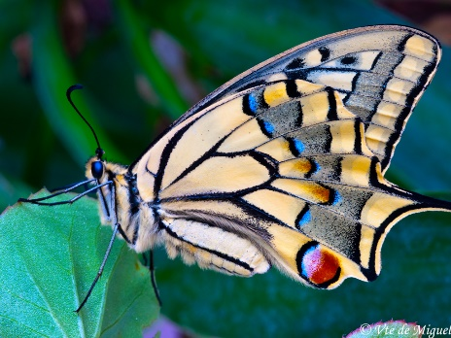
Câu 5: Trong các con vật sau, con nào đẻ con
1.
2.
3.
4.
5
4
3
2
1
0
Bắt đầu

Slide 7
Câu 6: Con hãy viết ra bảng chữ có 1 nét ngang nối liền với 1 nét cong hở phải
e
5
4
3
2
1
0
Bắt đầu

Slide 8
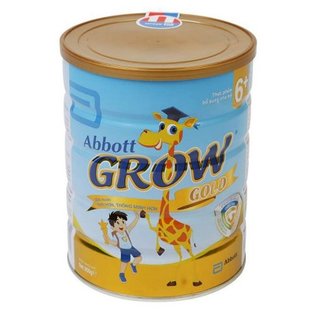
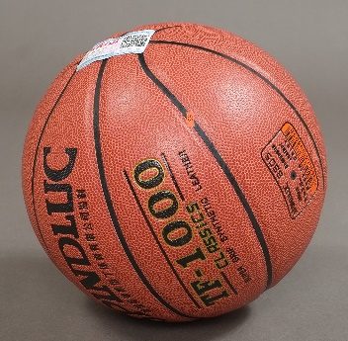
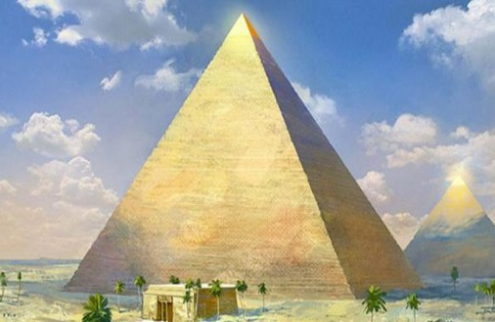
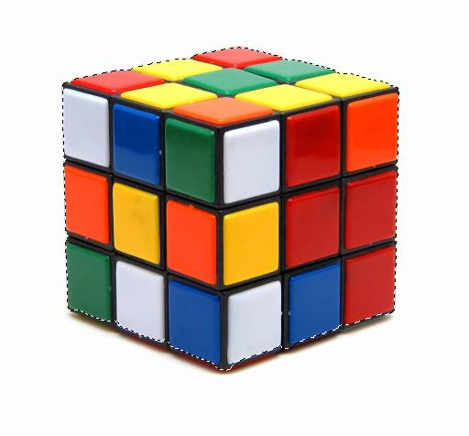
Câu 7: Trong các đồ vật sau đây, đồ vật nào có dạng khối vuông
1.
2.
3.
4.
5
4
3
2
1
0
Bắt đầu

Slide 9
Câu 8: Quả bóng có dạng khối gì?
1. Khối tròn
2. Khối cầu
3. Khối trụ
5
4
3
2
1
0
Bắt đầu

Slide 10
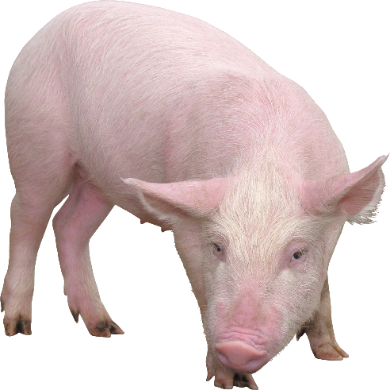
Câu 9: Hãy lắng nghe và cho cô biết, đây là tiếng kêu của con gì?
1.
2.
3.
4.
5
4
3
2
1
0
Bắt đầu

Slide 11
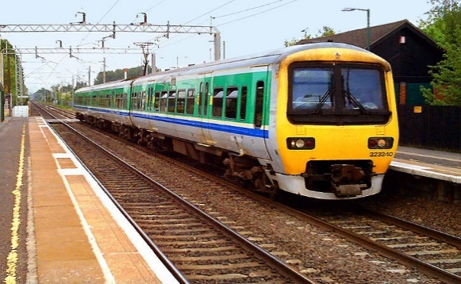
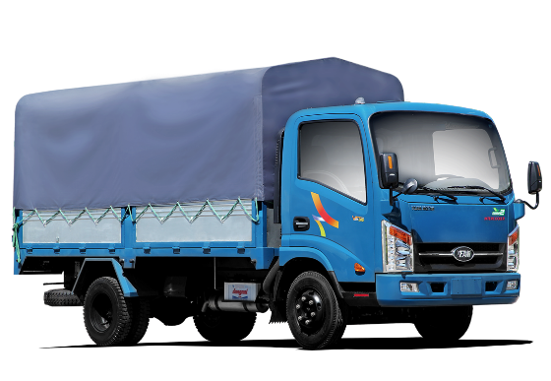
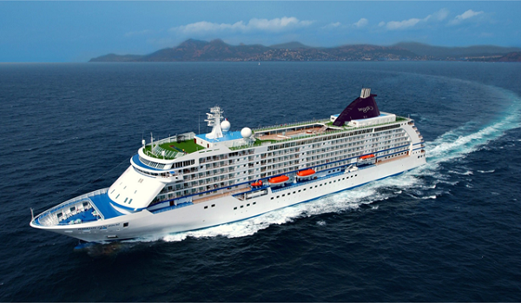
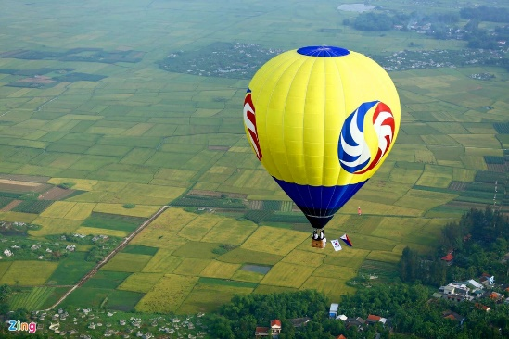
Câu 10: PTGT nào là phương tiện giao thông đường hàng không?
1.
2.
3.
4.
5
4
3
2
1
0
Bắt đầu

Slide 12
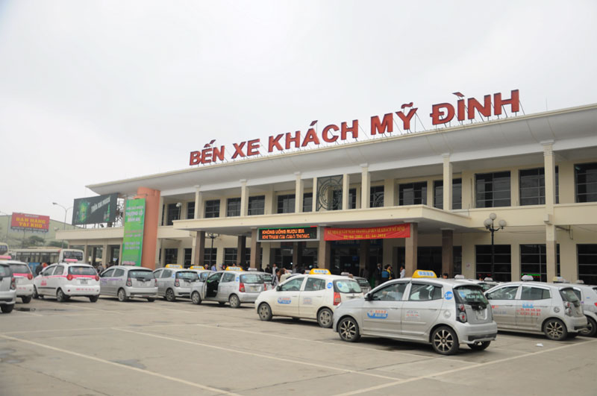
Câu 11: Nơi tập trung nhiều ô tô được gọi là gì?
1. Bến cảng
2. Sân bay
3. Bến xe
5
4
3
2
1
0
Bắt đầu

Slide 13
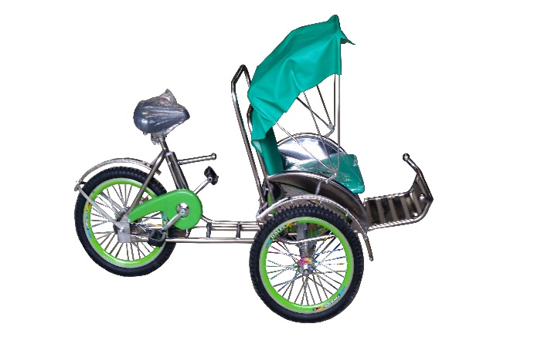
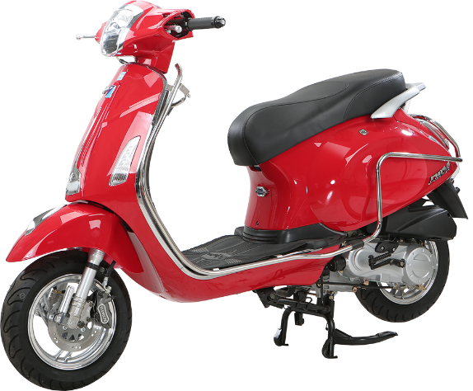
Câu 12: PTGT nào không thuộc PTGT đường bộ?
1.
2.
3.
4.
5
4
3
2
1
0
Bắt đầu

Slide 14
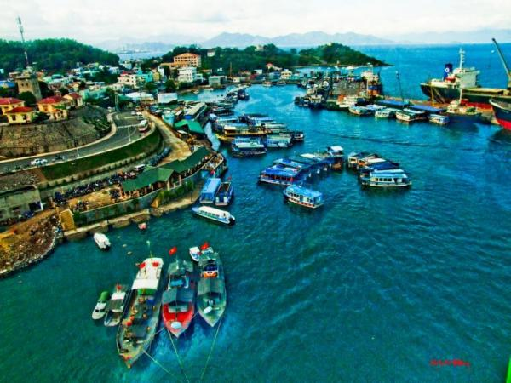
Câu 13: Nơi tập trung nhiều tàu thuyền được gọi là gì?
1. Bến cảng
2. Sân bay
3. Bến xe
5
4
3
2
1
0
Bắt đầu

Slide 15
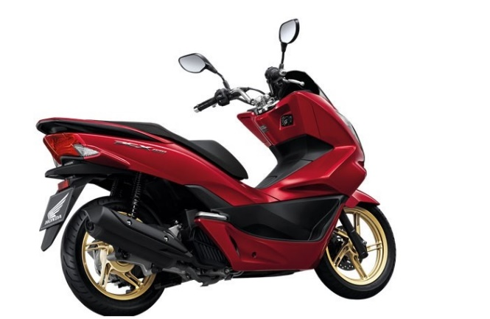
Câu 14: Con hãy lắng nghe xem đây là âm thanh của PTGT gì?
1.
2.
3.
4.
5
4
3
2
1
0
Bắt đầu

Slide 16
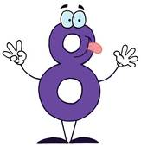
Câu 15: Số liền trước của số 8 là số mấy?
1. Số 6
2. Số 7
3. Số 9
4. Số 10
5
4
3
2
1
0
Bắt đầu

Slide 17
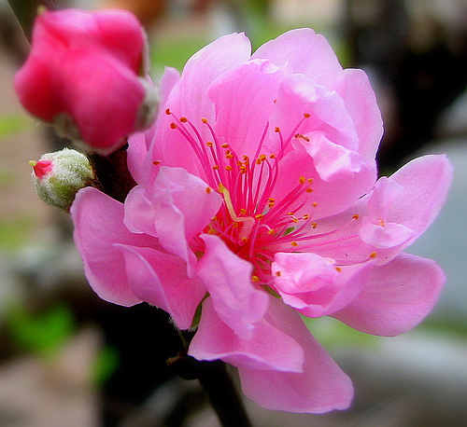
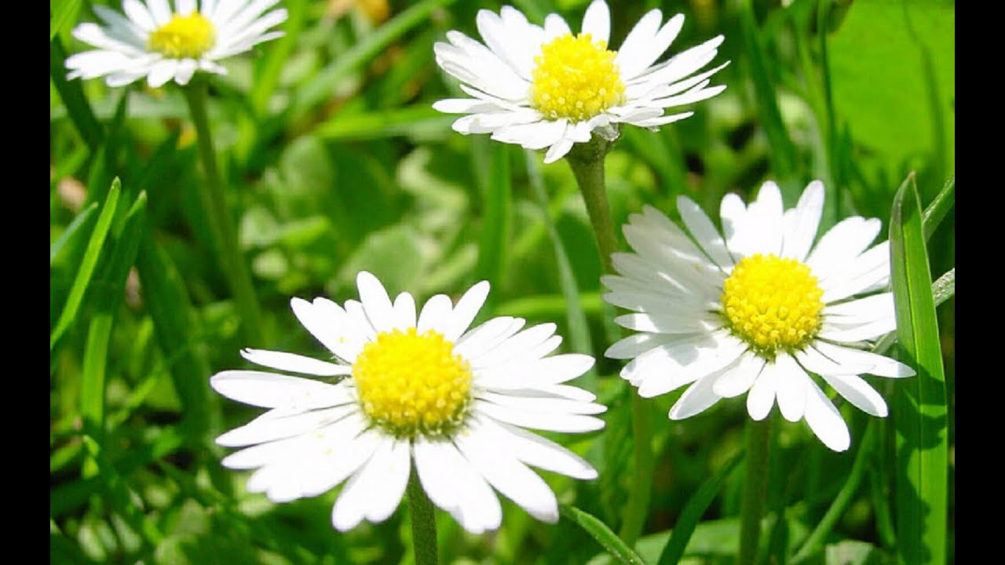
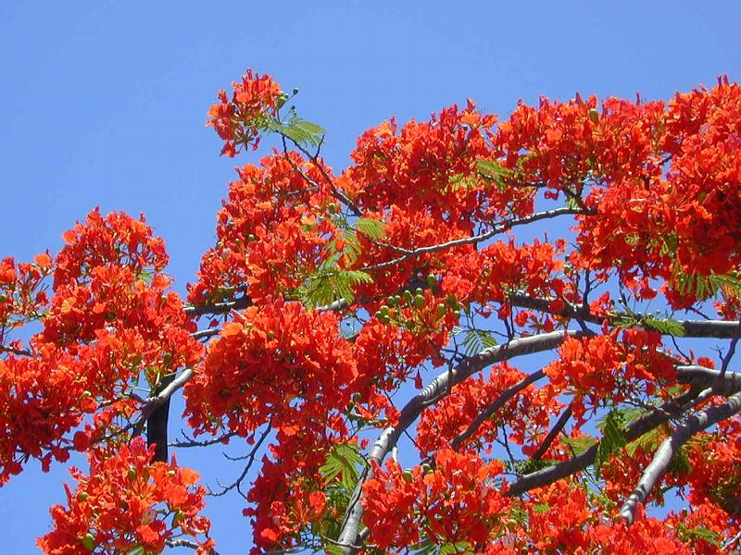
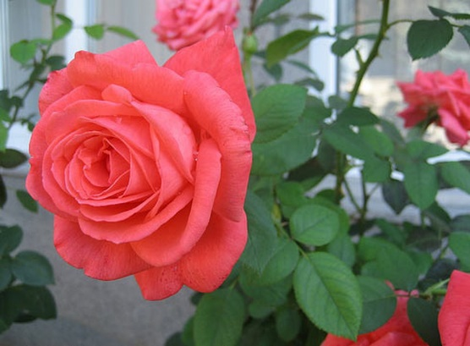
Câu 16: Loài hoa nào chỉ có vào mùa hè?
1.
2.
3.
4.
5
4
3
2
1
0
Bắt đầu

Slide 18
Câu 17: Số liền sau của số 8 là số mấy?
1. Số 6
2. Số 7
3. Số 9
4. Số 10
5
4
3
2
1
0
Bắt đầu

Slide 19
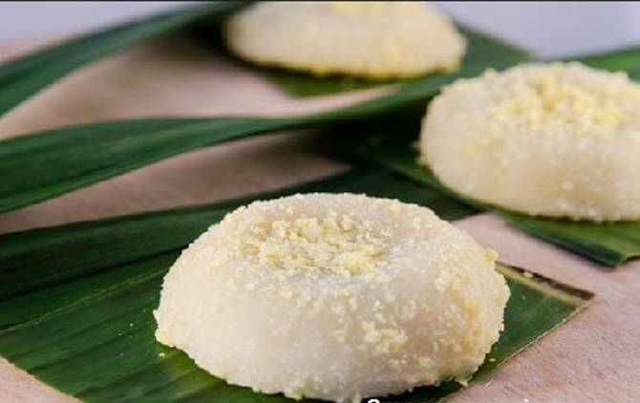
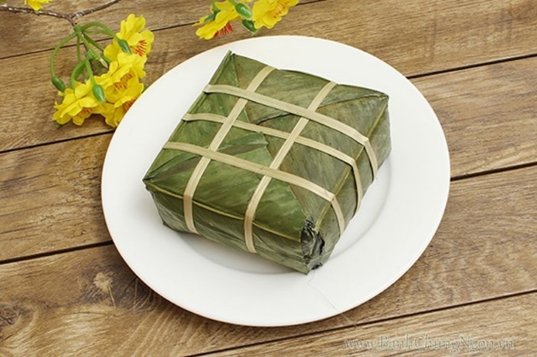
Câu 18: Lang Liêu đã nghĩ ra lễ vật gì để dâng lên vua cha?
1.
3.
2.
4. Cả đáp án 2 và 3
5
4
3
2
1
0
Bắt đầu

Slide 20
Câu 19: Con hãy viết ra bảng chữ có 1 nét xiên phải và 1 nét xiên trái giao nhau ở phía dưới
v
5
4
3
2
1
0
Bắt đầu

Slide 21
Câu 20: Các con hãy lắng nghe và cho cô biết đây là bài hát gì?
1. Bé đi tắm biển
2. Bé yêu biển lắm
3. Em đi chơi thuyền
5
4
3
2
1
0
Bắt đầu

Slide 22
Câu 21: Các con hãy viết ra bảng những chữ số chẵn trong các số sau đây?
6
1
9
4
7
3
5
4
3
2
1
0
Bắt đầu

Slide 23
Câu 22: Con hãy viết ra bảng số điện thoại của bố hoặc mẹ
5
4
3
2
1
0
Bắt đầu

Slide 24
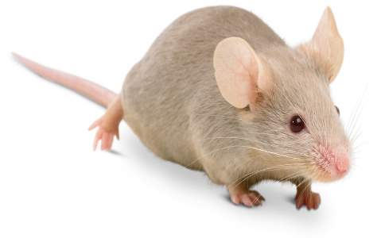
Câu 23: Trong bài vè nói ngược: Thóc giống đuổi con gì trong bồ?
3.
4.
1.
2.
5
4
3
2
1
0
Bắt đầu

Slide 25
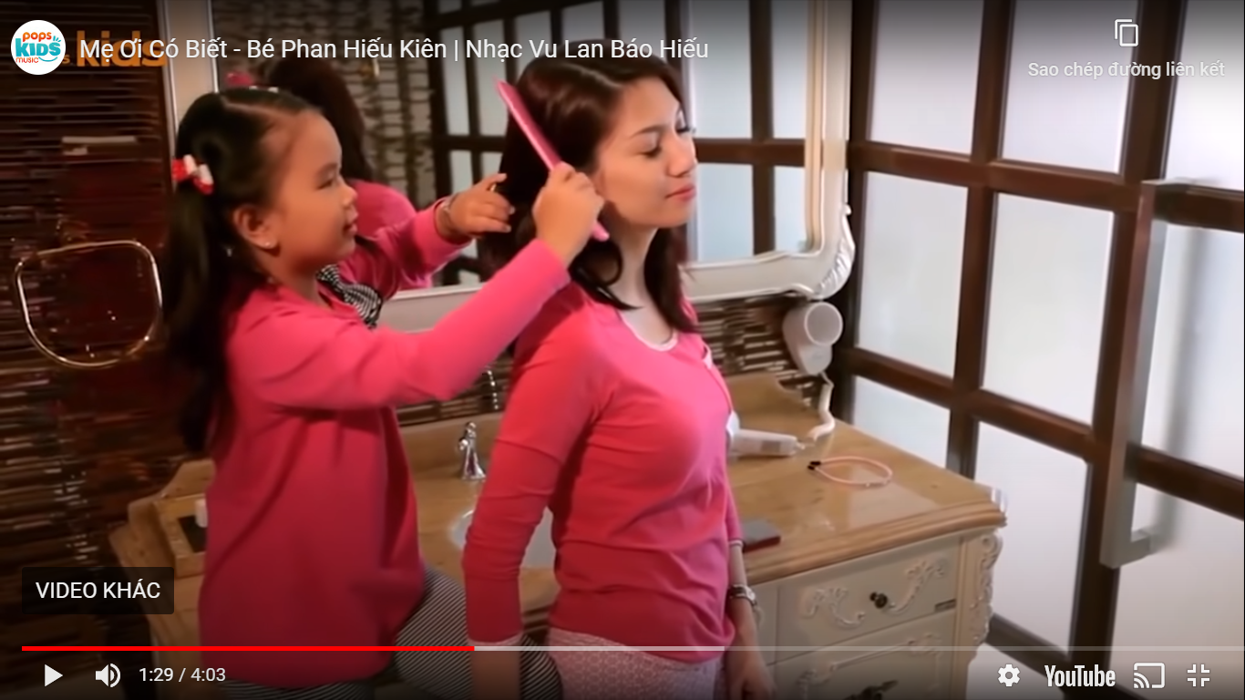
Câu 24: Con hãy quan sát bức tranh và cho cô biết đây là nội dung của bài hát gì?
1. BH: Mẹ yêu ơi
2. BH: Gặp mẹ trong mơ
3. BH: Mẹ ơi có biết
5
4
3
2
1
0
Bắt đầu

Slide 26
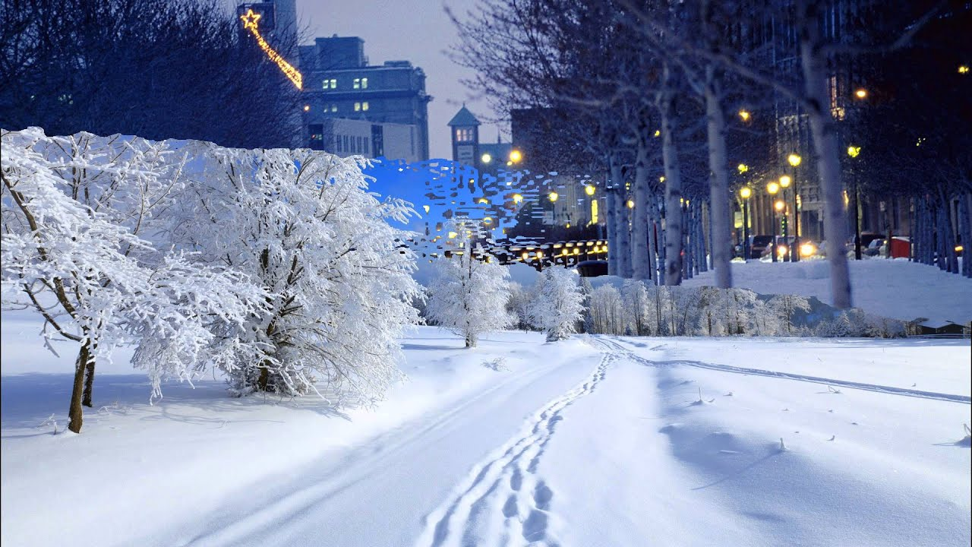
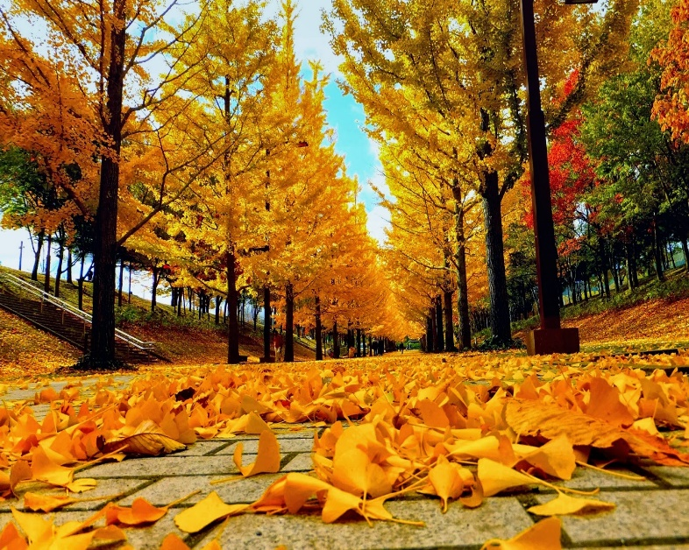
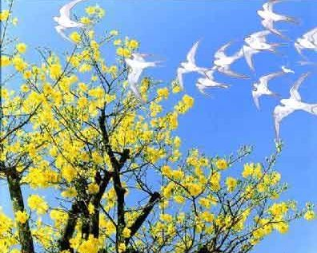
Câu 25: Sau mùa hè sẽ đến mùa gì?
1.
2.
5
4
3
2
1
3.
0
Bắt đầu

Slide 27
Câu 26: Con hãy viết ra bảng số liền trước của số 9
8
5
4
3
2
1
0
Bắt đầu

Slide 28
CHÚC MỪNG CON!

